Slide 1
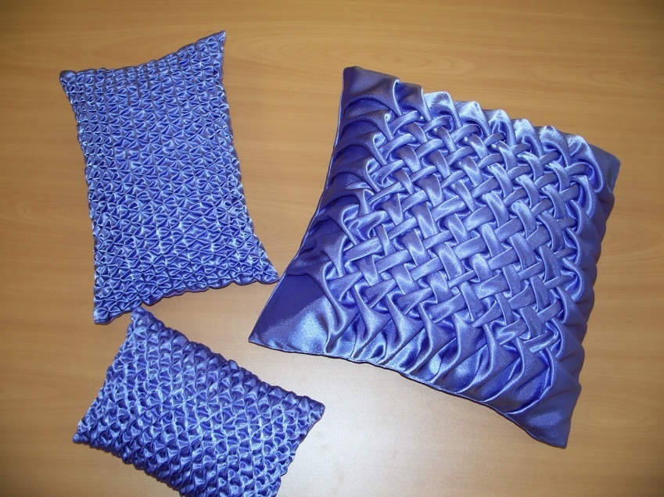
ДИВАННАЯ ПОДУШКА
(ТЕХНИКА РУЧНОГО ВЫПОЛНЕНИЯ БУФОВ)
Ключникова Инна Александровна учитель технологии
МБОУ СОШ № 22 г. Озёрска Челябинской области

Slide 2
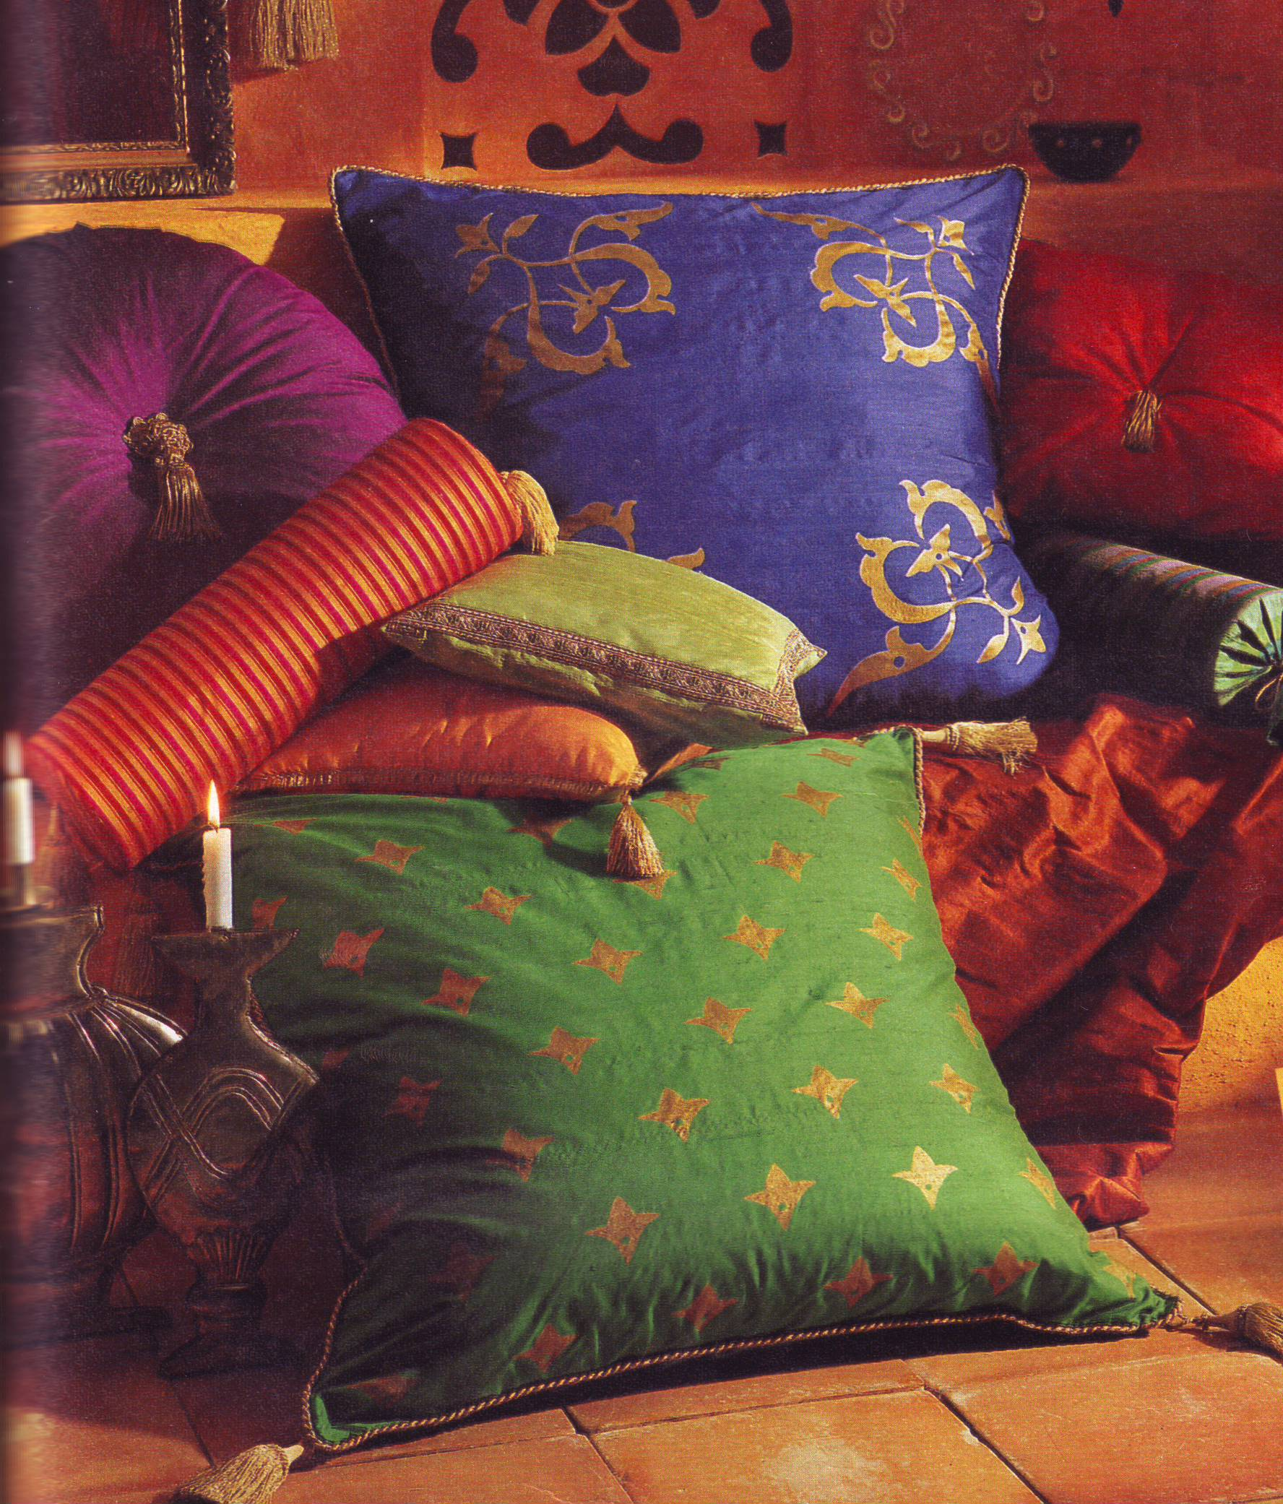
Цели:
Познакомиться с различными техниками художественного оформления швейных изделий.
Освоить технику ручного выполнения буфов.
Изготовить декоративную диванную подушку.

Slide 3
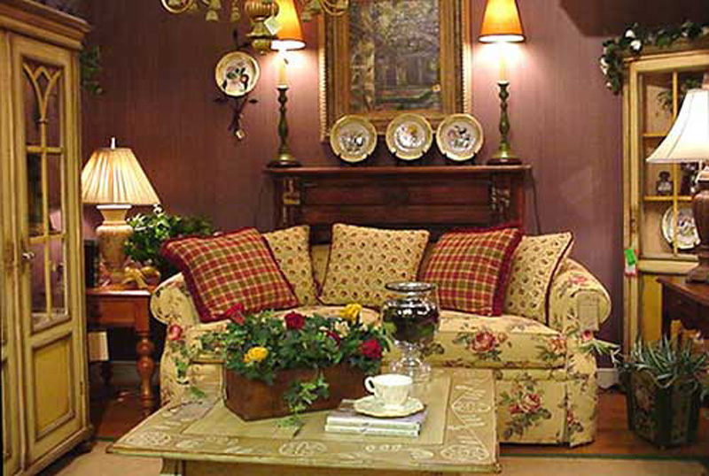
Подушки в интерьере

Slide 4
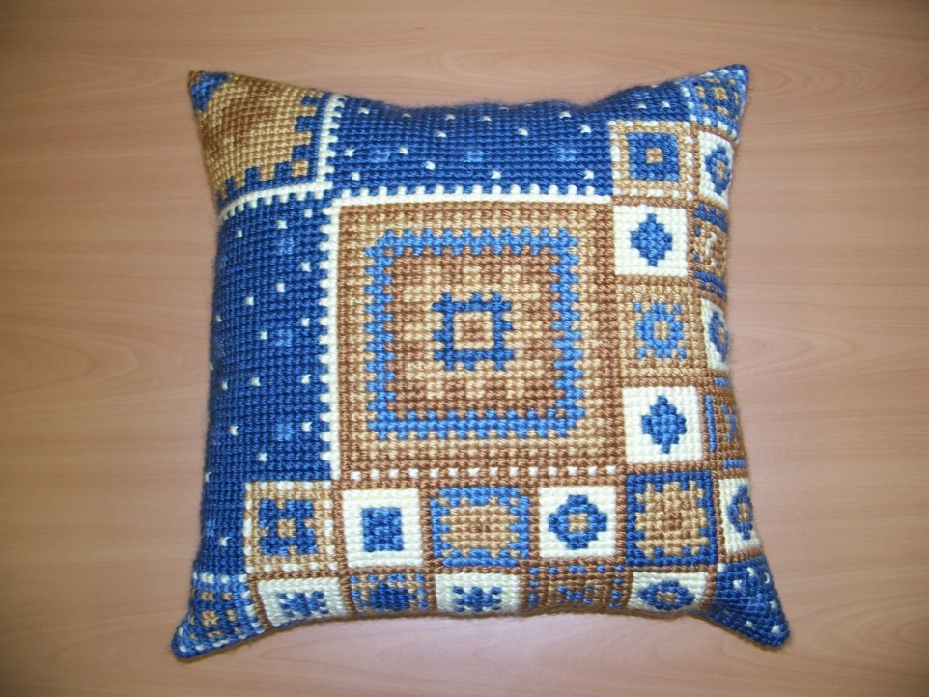
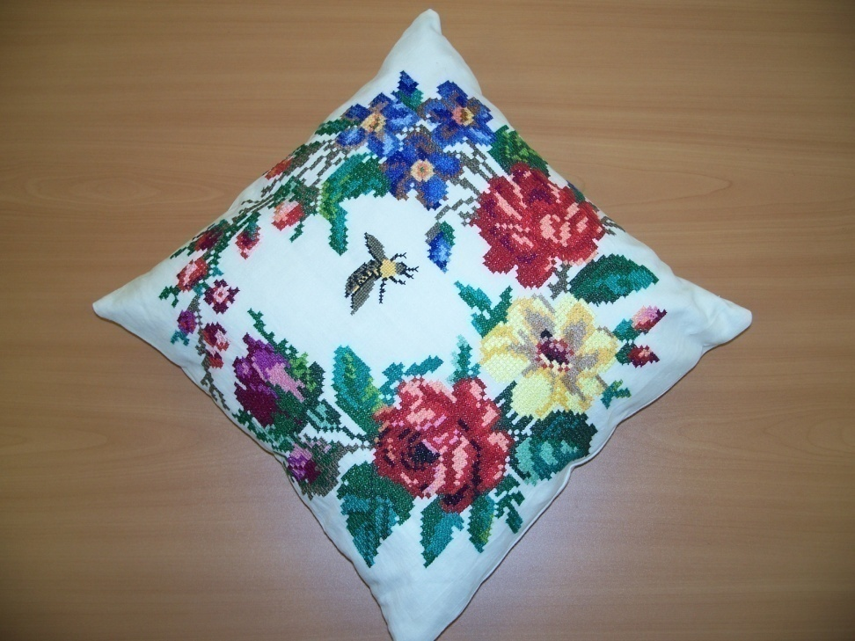
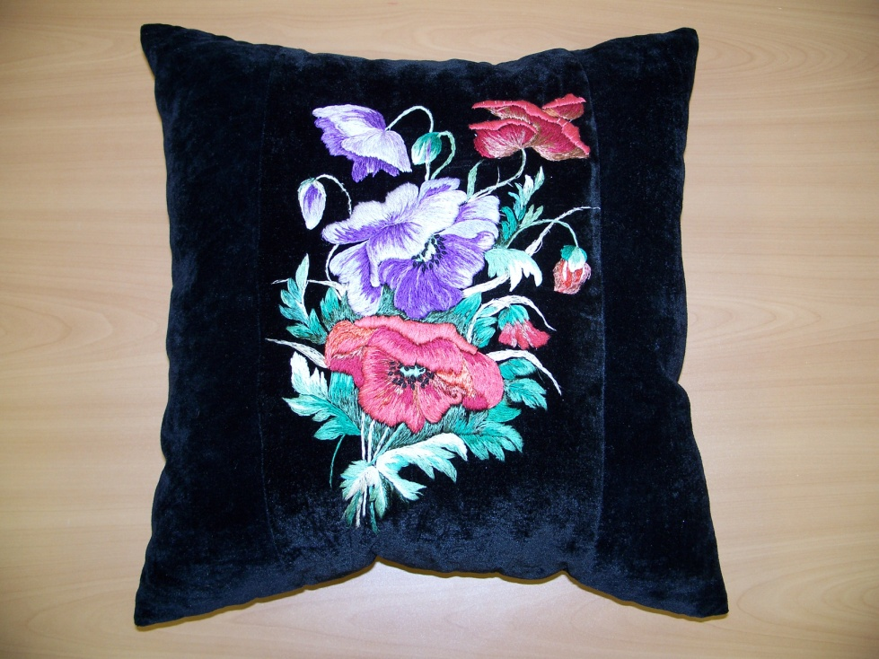
Вышивка – нанесение узора при помощи цветных нитей, золотой и серебряной проволоки, жемчуга бисера и др.

Slide 5
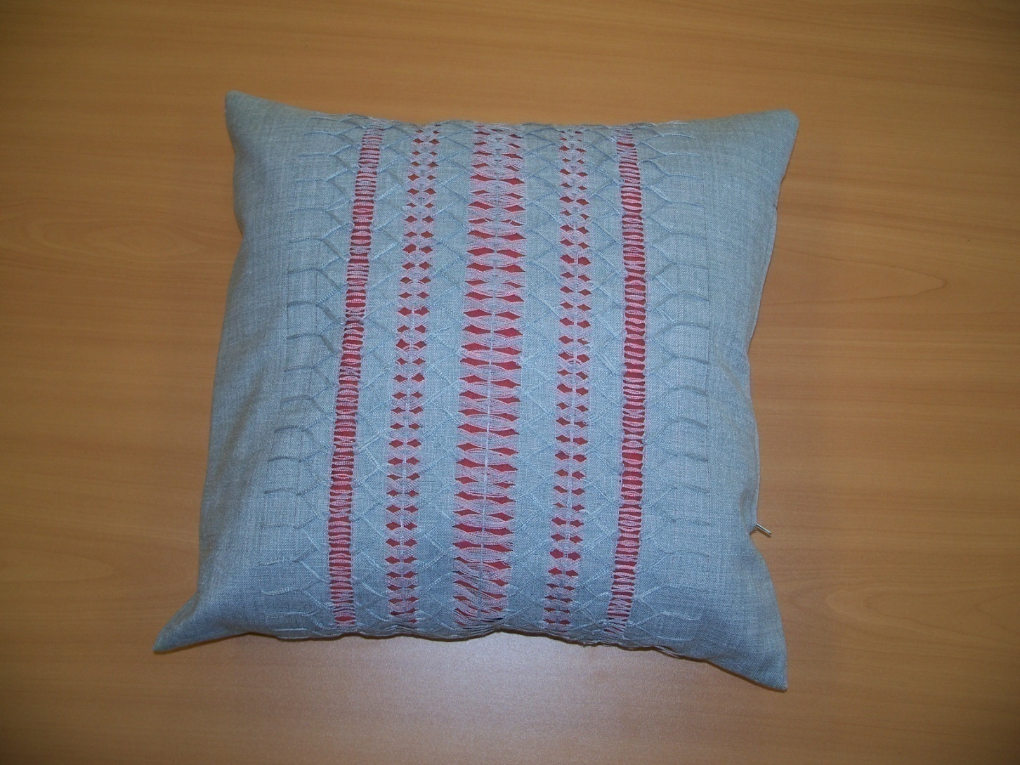
Мережка – разновидность счётной сквозной вышивки. Она создаёт лёгкий ажурный орнамент.

Slide 6
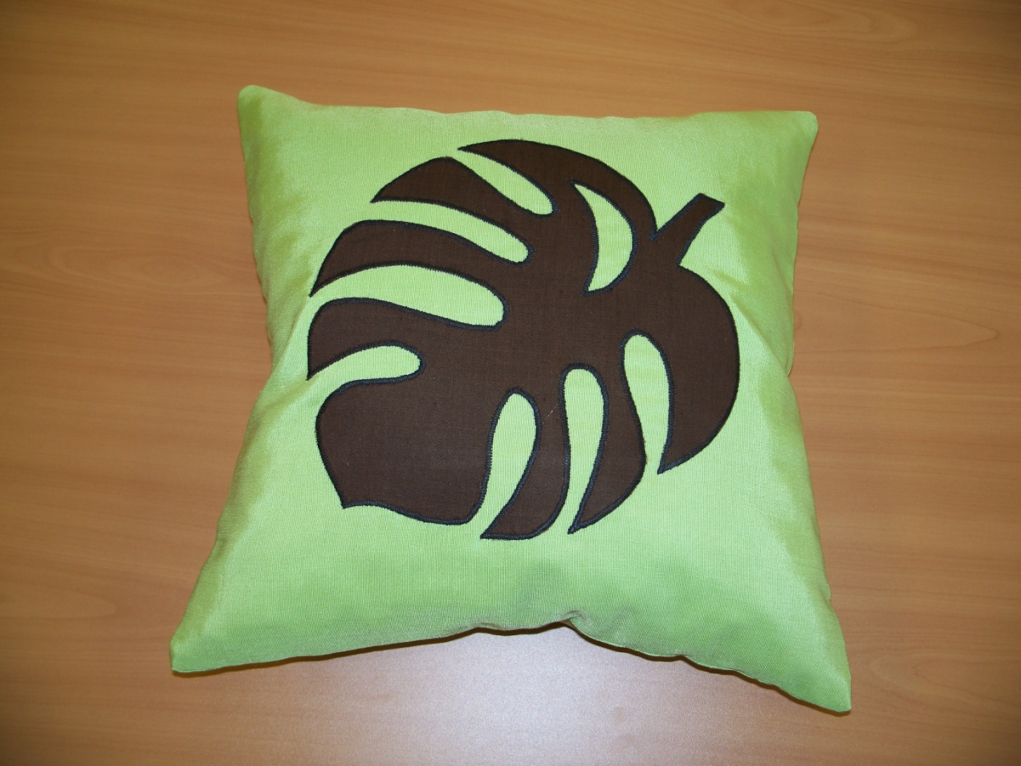
Аппликация – выполнение узора из различных материалов с последующим прикреплением его на изделие.

Slide 7
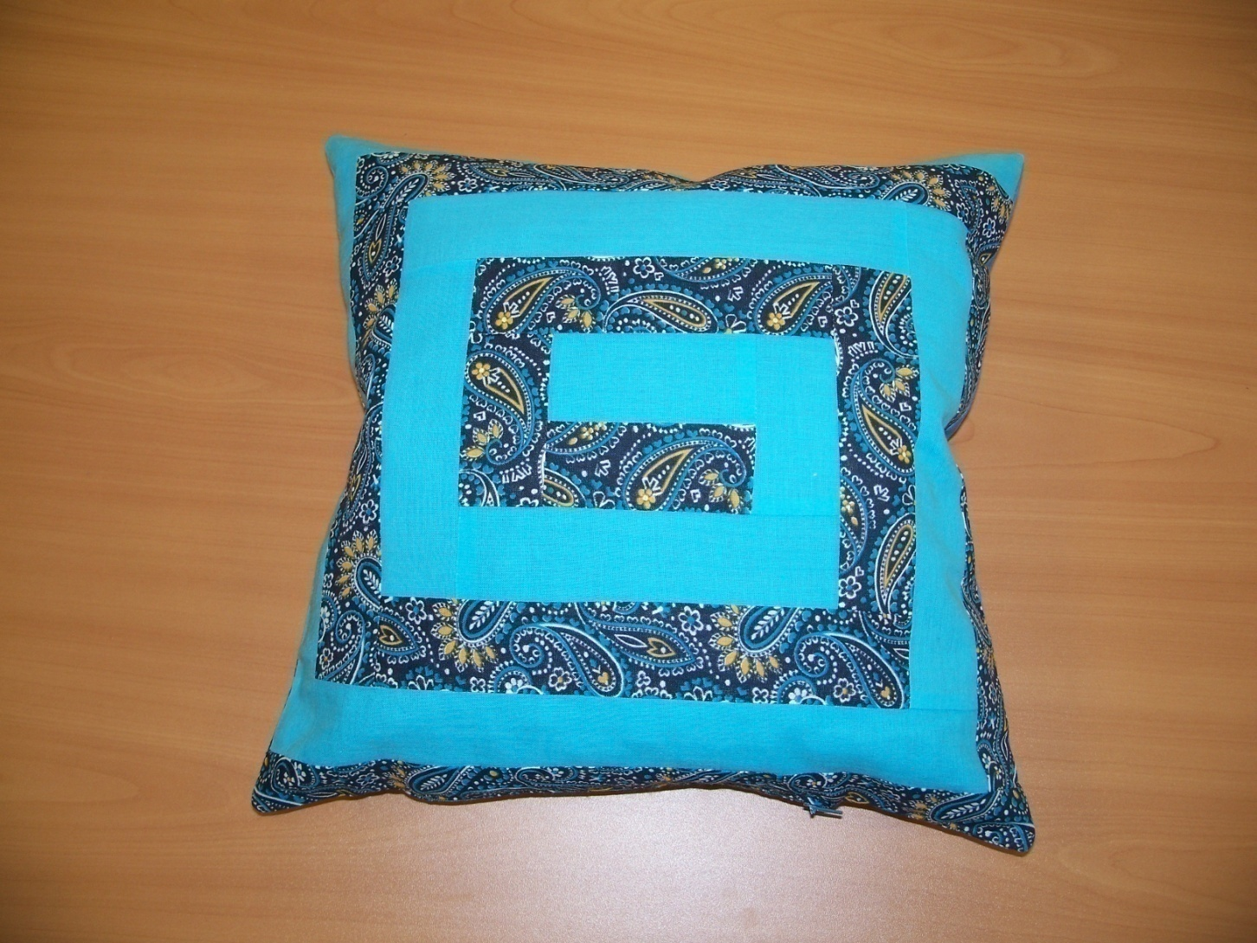
Лоскутная техника (печворк) – составление узорчатого полотна из различных лоскутков ткани.

Slide 8
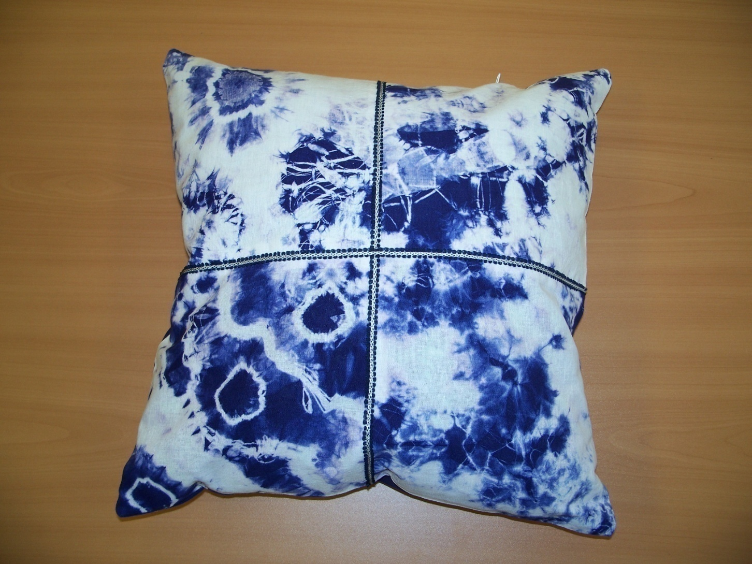
Узелковый батик – создание рисунка на ткани при помощи красителей, после завязывания ткани в узелки.

Slide 9
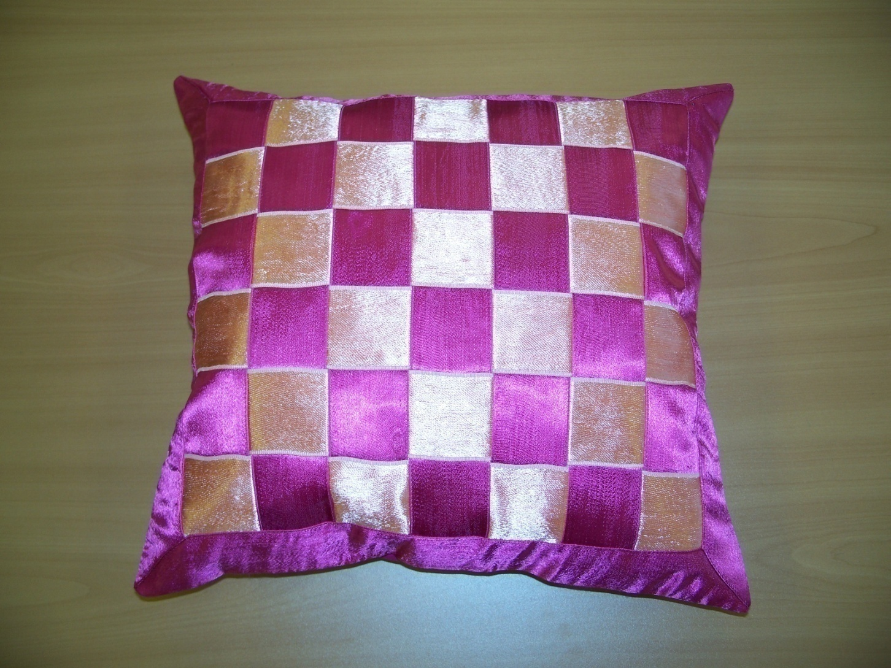
Переплетение – создание узорчатого полотна с помощью переплетения лент, полосок ткани или тесьмы.

Slide 10
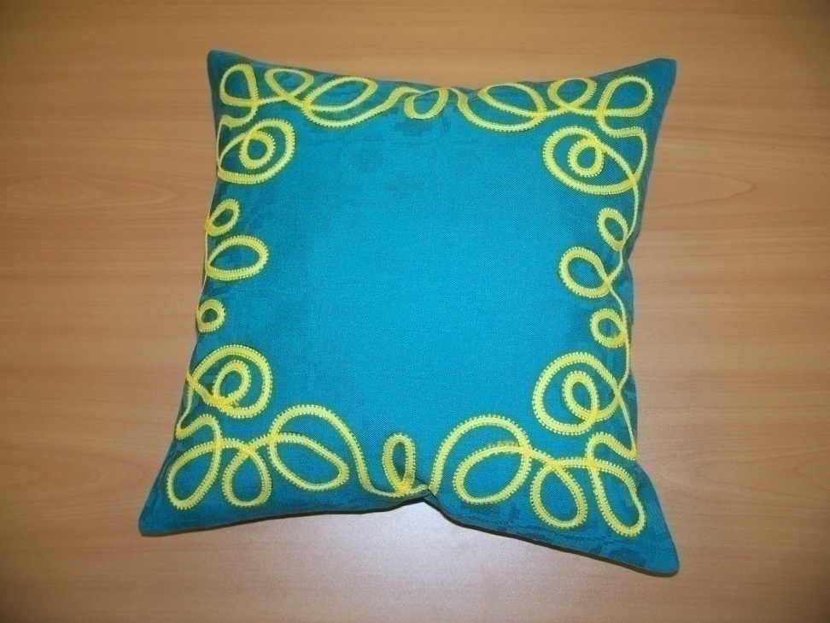
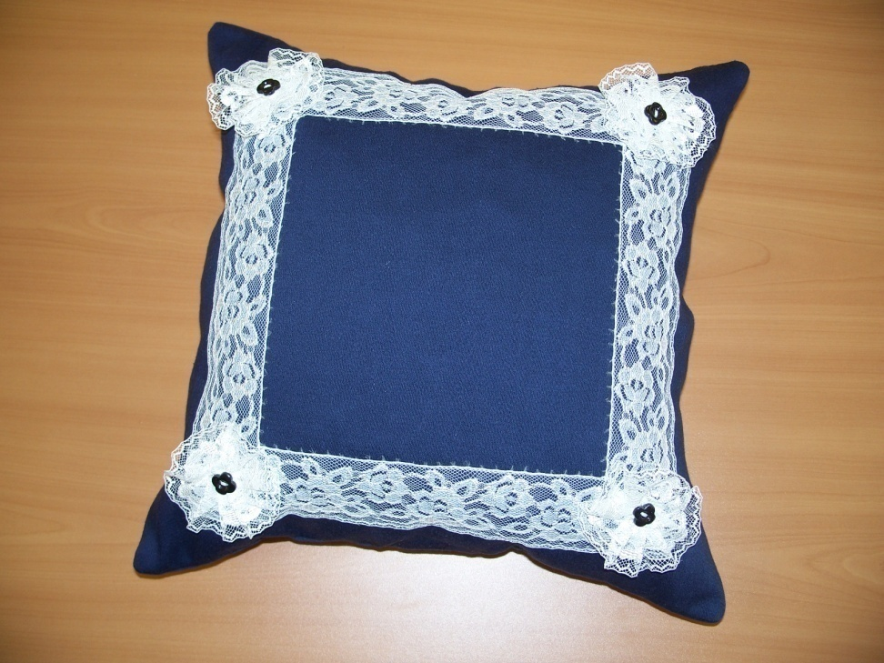
Отделка тесьмой, кружевом - создание узора путём настрачивания этих материалов на изделие.

Slide 11
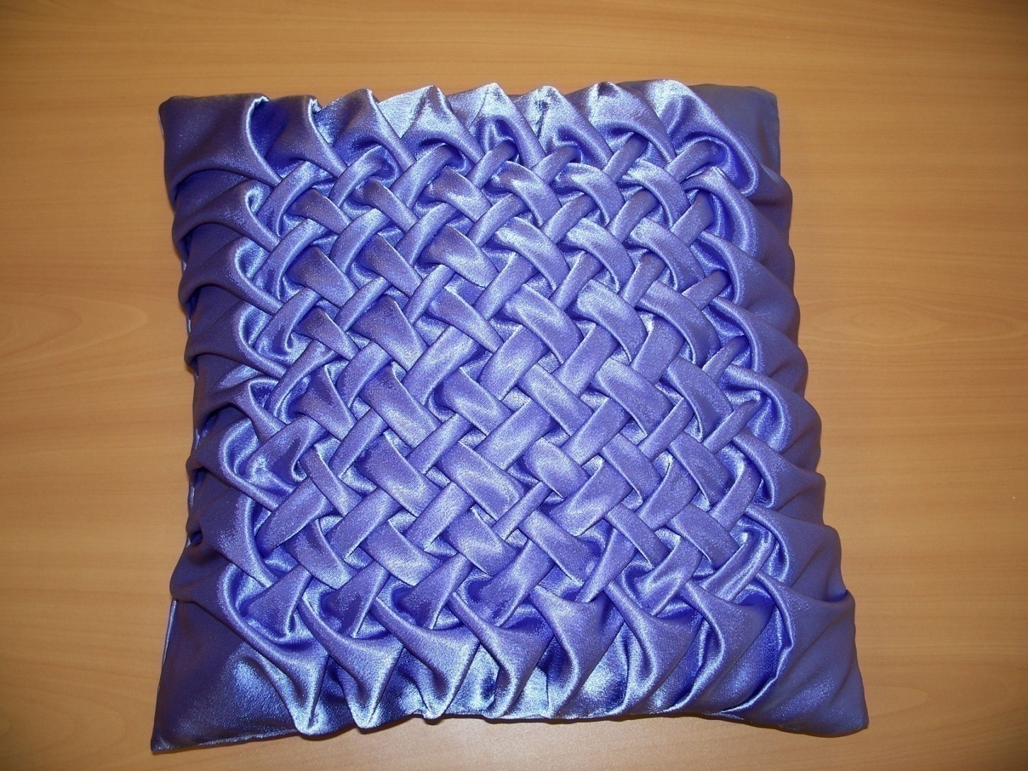
Буфы – это групповые складки, сборки, закреплённые на отдельных участках швейных изделий.

Slide 12
Схема реализации идеи
Назначение
Технология
Форма
Наполнитель
Диванная
подушка
Размер
Застёжка
Цвет
Ткань

Slide 13

Учитывая требования – выбрать ткани, подходящие для выполнения буфов
Требования к тканям | Виды тканей
упругая несминаемая гладкокрашеная хорошая драпируемость атласная или ворсовая лицевая поверхность | креп-сатин ситец креп-атлас флок капрон бархат фланель велюр портьерные ткани

Slide 14
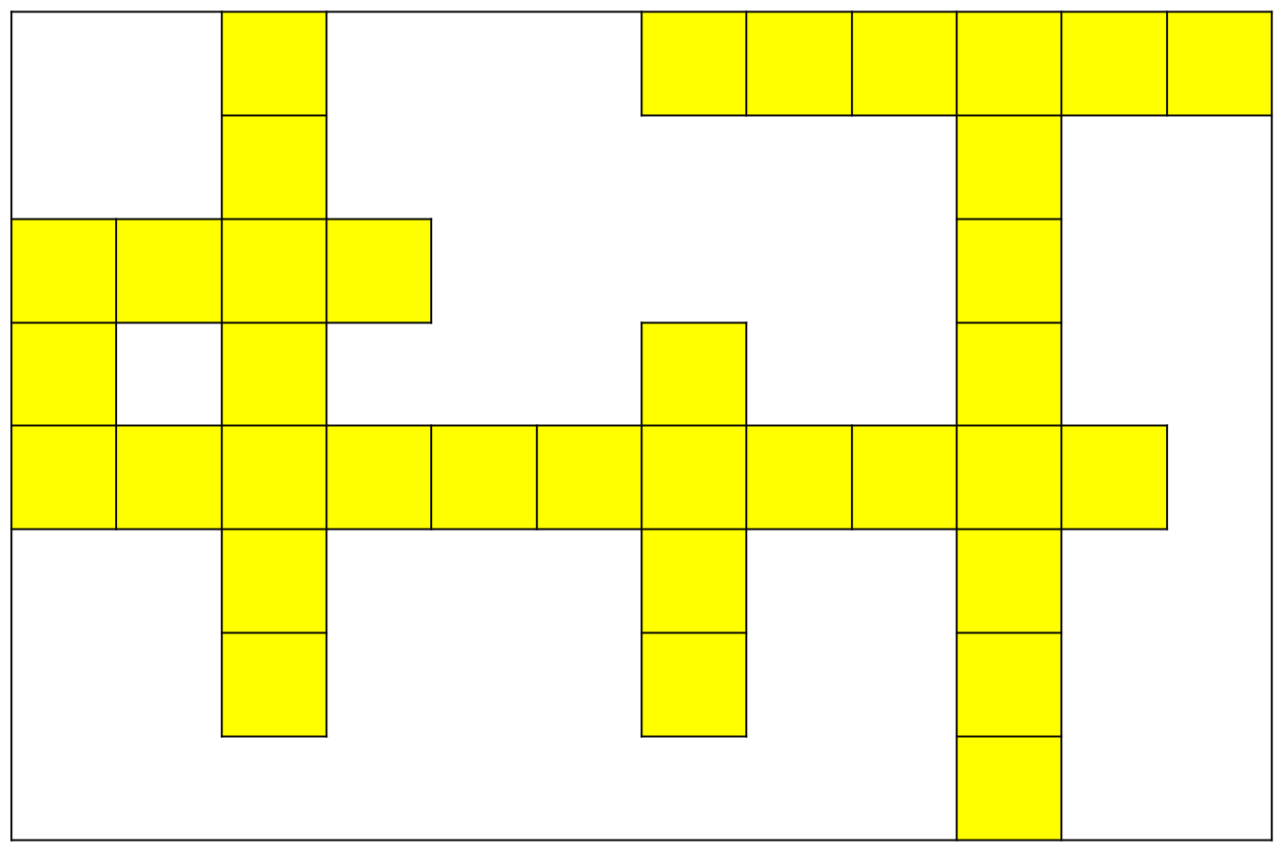
Кроссворд
2
4
п
ш
е
р
с
т
ь
5
о
и
1
п
е
р
о
н
6
3
у
о
в
т
х
о
л
л
о
ф
а
й
б
е
р
7
о
т
п
н
а
о
н

Slide 15
Материалы для изготовления диванной подушки в технике буфов
Ткани | Застёжки | Наполнители
креп-атлас флок бархат велюр портьерные ткани | тесьма-молния пуговицы велкро запах | холлофайбер пух, перо поролон шерсть синтепон вата

Slide 16

Схема разметки сетки
«СТЯЖКА», «ПЕРЕХОД»
 | н |  | н
н |  | н |  | н
 | н |  | н
н |  | н |  | н
 |  | н |  | н
Начало работы

Slide 17

Памятка
Площадь сетки в готовом изделии уменьшается в два раза.
Размер квадрата должен быть 3×3 см.
Количество квадратов должно быть нечётным.
Поля по периметру наволочки должны быть шириной 8 – 10 см.
Буфы выполняются ниткой вдвое № 45, в цвет ткани.
«стяжка» - стягивание углов тремя стежками с закрепкой;
«переход» с закрепкой без стягивания.

Slide 18
Расчёт количества ткани на диванную подушку
Приблизи-тельный размер стороны сетки | (размер подушки – ширина двух полей) × 2 | (45 – 18) × 2 = 54
Количество квадратов в сетке | размер стороны сетки : 3 | 54 : 3 = 18
Размер стороны верхней детали наволочки | ширина двух полей + (количество квадратов вдоль одной стороны × 3) + припуски на швы | 18 + (17 × 3) + 3 = 72

Slide 19
Последовательность пооперационной обработки диванной подушки
Разметка сетки на верхней детали наволочки.
Раскрой верхней детали наволочки.
Выполнение буфов и складок.
Разметка и раскрой нижней детали наволочки.
Обработка застёжки.
Соединение верхней и нижней деталей наволочки.
Изготовление внутренней наволочки.
Заполнение подушки холлофайбером.

Slide 20
План разметки деталей наволочки
Разметка выполняется с учётом припусков на швы
1 деталь верхней части
2 детали нижней части
Поля
Поля
Сетка
Поля
Прибавка для застёжки на молнию
Поля

